Slide 1
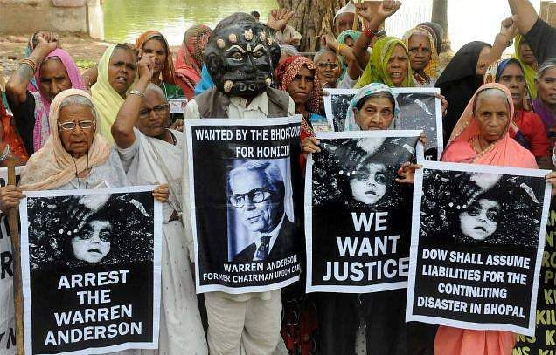



भोपाल गैस त्रासदी
VETTED BY – निरीक्षक/जीडी सुनील कुमार जायसवाल
PEER | CSSR | INDIA
PPT 2 -

Slide 2

उद्देश्यों
परिचय पृष्ठभूमि आपदा परिणाम प्रतिक्रिया और परिणाम प्रमुख व्यक्ति और संगठन कारण सबक सीखा
इस पाठ को पूरा करने पर, आप इसके बारे में जान पाएंगे: -
NDRF | CBRN | INDIA
2
PPT -

Slide 3
भोपाल आपदा
भोपाल गैस रिसाव, जिसे भोपाल आपदा के रूप में भी जाना जाता है, एक विनाशकारी औद्योगिक दुर्घटना थी जो 3 दिसंबर, 1984 को भोपाल, मध्य प्रदेश, भारत में यूनियन कार्बाइड इंडिया लिमिटेड (यूसीआईएल) कीटनाशक संयंत्र में हुई थी। पृष्ठभूमि:- यूनियन कार्बाइड इंडिया लिमिटेड (UCIL) यूनियन कार्बाइड कॉर्पोरेशन (UCC) की सहायक कंपनी थी, जो एक यूएस-आधारित बहुराष्ट्रीय निगम है। भोपाल में यूसीआईएल संयंत्र ने मध्यवर्ती के रूप में मिथाइल आइसोसाइनेट (एमआईसी) का उपयोग करते हुए सेविन (कार्बेरिल) सहित कीटनाशकों का उत्पादन किया। एमआईसी एक अत्यधिक विषैला और वाष्पशील रसायन है।
NDRF | CBRN | INDIA
3
PPT -

Slide 4
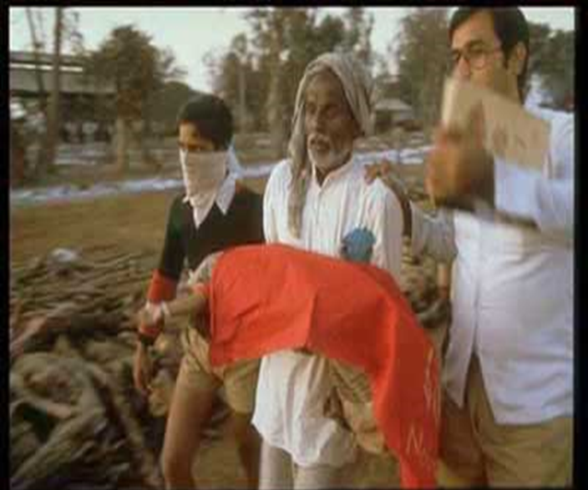
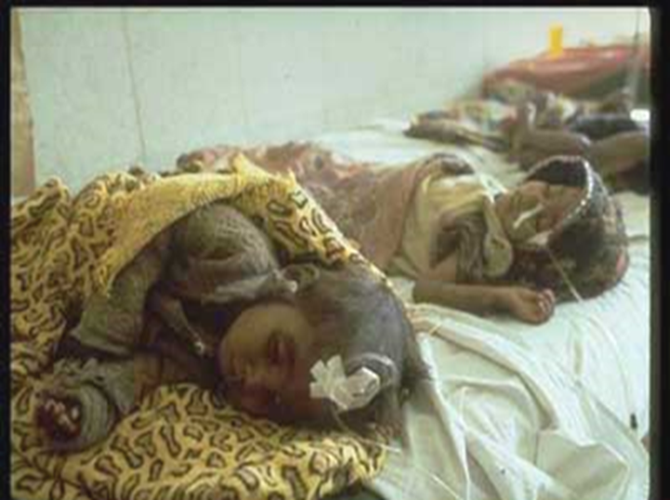

Slide 5
भोपाल आपदा
आपदा:-
समय: रात 11:00 बजे, 2 दिसंबर, 1984 । अवधि: गैस रिसाव लगभग 2 घंटे तक जारी रहा । मुक्त गैसें: एमआईसी, फॉस्जीन, और अन्य जहरीले रसायन । प्रभावित क्षेत्र: घनी आबादी वाले आवासीय क्षेत्रों सहित 40 वर्ग किलोमीटर । तत्काल प्रभाव: - गैस के संपर्क में आने से श्वसन संकट, आंखों और त्वचा में जलन और अन्य स्वास्थ्य समस्याएं पैदा हुईं - घबराहट और अराजकता के कारण भगदड़ मच गई, जिससे हताहतों की संख्या और बढ़ गई ।
NDRF | CBRN | INDIA
5
PPT -

Slide 6
परिणाम:-
तत्काल मौतें: 3,787 (आधिकारिक अनुमान) । कुल मौतें (बाद में हुई मौतों सहित): 15,000-20,000 (अनुमानित) । चोटें: 200,000-300,000 । दीर्घकालिक स्वास्थ्य प्रभाव: - श्वसन संबंधी समस्याएं (जैसे, क्रोनिक ब्रोंकाइटिस, अस्थमा)
आंख और त्वचा के मुद्दे (जैसे, मोतियाबिंद, त्वचा कैंसर) ।
जन्म दोष और प्रजनन समस्याएं । पर्यावरणीय प्रभाव: - मृदा और जल संदूषण - स्थानीय पारिस्थितिक तंत्र को नुकसान ।
भोपाल आपदा
NDRF | CBRN | INDIA
6
PPT -

Slide 7
भोपाल आपदा
प्रतिक्रिया और परिणाम:-
प्रारंभिक प्रतिक्रिया धीमी और अपर्याप्त थी । यूनियन कार्बाइड कॉर्पोरेशन (UCC) और UCIL को आपदा से निपटने के लिए आलोचना का सामना करना पड़ा- । कानूनी लड़ाई और मुआवजे के विवाद शुरू हुए । सुरक्षा नियमों और उद्योग प्रथाओं में बदलाव लागू किए गए । पुनर्वास, मुआवजे और पर्यावरणीय उपचार के लिए चल रहे प्रयास जारी हैं ।
NDRF | CBRN | INDIA
7
PPT -

Slide 8
भोपाल आपदा
प्रमुख हस्तियां और संगठन:-
वॉरेन एंडरसन (UCC CEO): आपदा के प्रति अपनी प्रतिक्रिया के लिए आलोचना का सामना करना पड़ा । यूनियन कार्बाइड कॉर्पोरेशन (UCC): UCIL की मूल कंपनी ।
यूनियन कार्बाइड इंडिया लिमिटेड (UCIL): भोपाल संयंत्र के लिए जिम्मेदार सहायक कंपनी । भारत सरकार: आपदा से निपटने और उसके बाद की प्रतिक्रिया के लिए आलोचना का सामना करना पड़ा ।
NDRF | CBRN | INDIA
8
PPT -

Slide 9
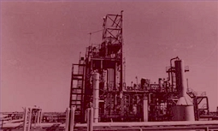
यूनियन कार्बाइड इंडिया लिमिटेड
NDRF | CBRN | INDIA
9
PPT -

Slide 10
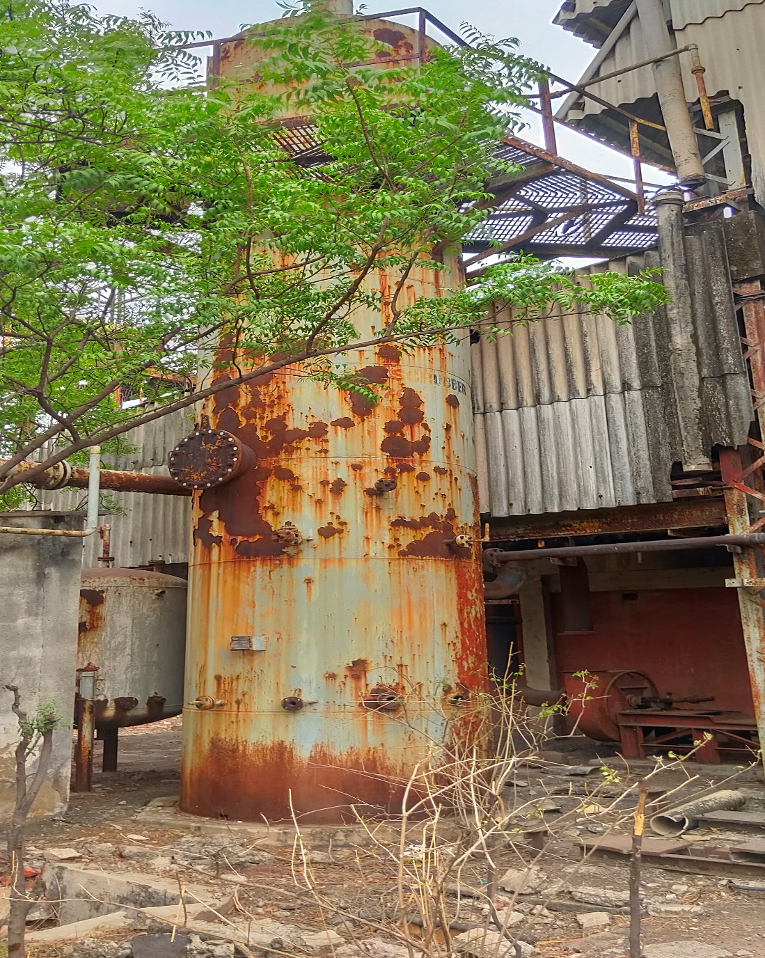
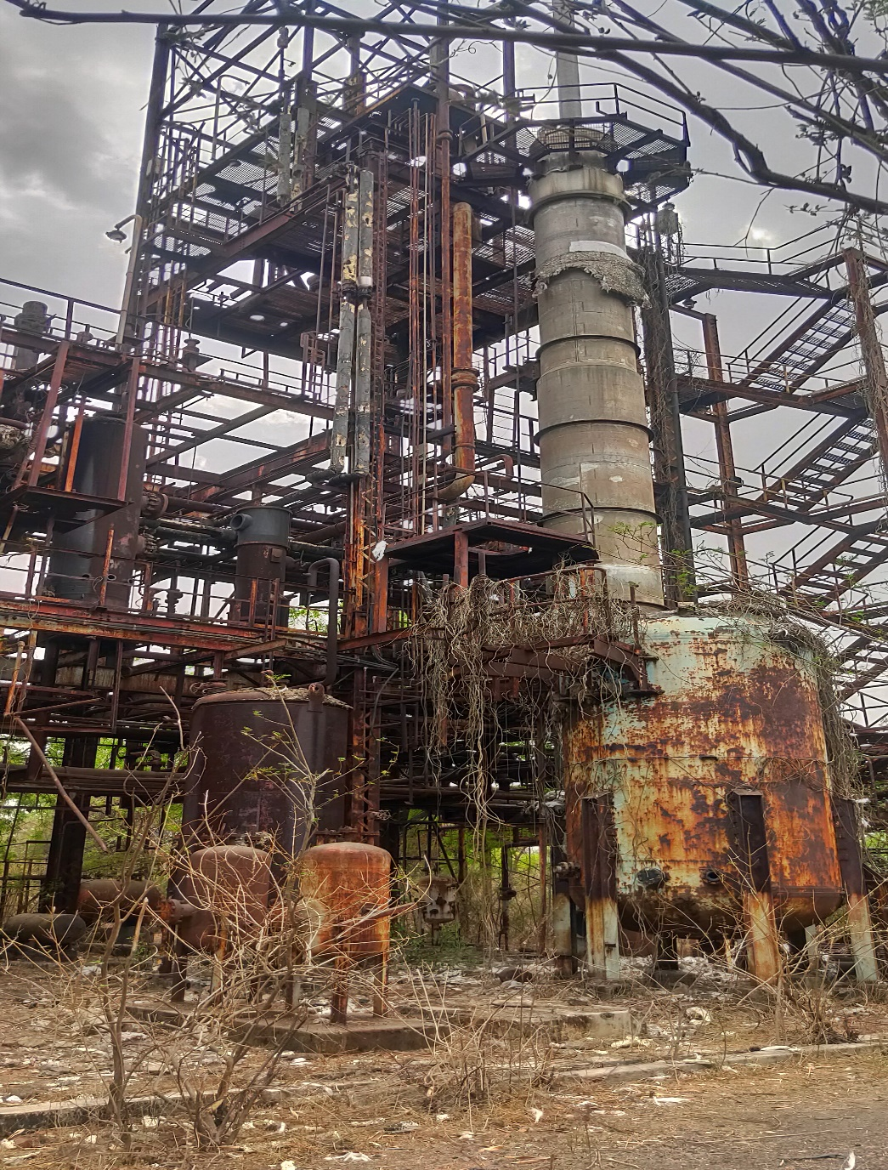
स्क्रबर
यूनियन कार्बाइड प्लांट
NDRF | CBRN | INDIA
10
PPT -

Slide 11
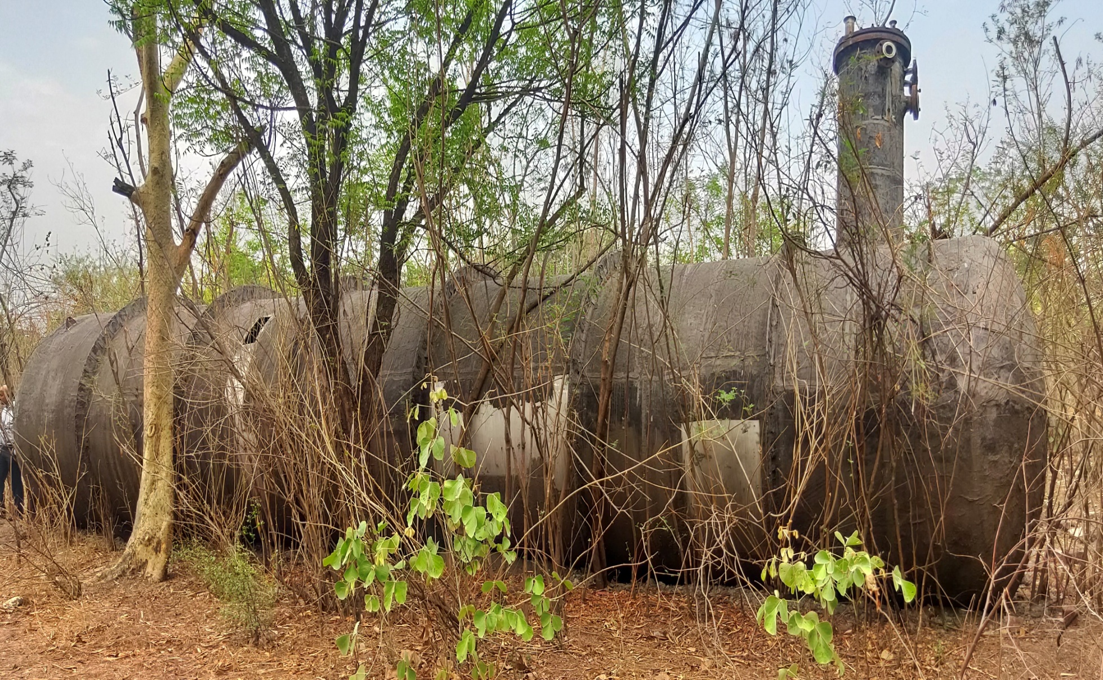
टैंक ई-610
रिसाव 30 मीटर टन
NDRF | CBRN | INDIA
11
PPT -

Slide 12
भोपाल आपदा
आपदा की ओर ले जाने वाली घटनाएँ:-
कर्मचारियों और स्थानीय अधिकारियों द्वारा सुरक्षा चिंताओं और चेतावनियों को उठाया गया था, लेकिन प्रबंधन द्वारा नजरअंदाज कर दिया गया था। लागत में कटौती के उपायों और अपर्याप्त रखरखाव के कारण सुरक्षा मानकों में गिरावट आई। 2 दिसंबर, 1984 की रात को, एक सुरक्षा वाल्व विफल हो गया, जिससे पानी एमआईसी भंडारण टैंक में प्रवेश कर सका। प्रतिक्रिया के कारण एमआईसी गैस का बड़े पैमाने पर उत्सर्जन हुआ, जो 40 वर्ग किलोमीटर में फैल गया।
NDRF | CBRN | INDIA
12
PPT -

Slide 13
भोपाल आपदा
कारण:-
सुरक्षा वाल्व विफलता अपर्याप्त सुरक्षा उपाय खराब रखरखाव और प्रशिक्षण मानवीय त्रुटि
NDRF | CBRN | INDIA
13
PPT -

Slide 14
भोपाल आपदा
Timeline:-
2 दिसंबर, 1984: गैस रिसाव हुआ ।
दिसंबर 1984: प्रारंभिक प्रतिक्रिया और निकासी प्रयास ।
1985: कानूनी कार्यवाही और मुआवजे के विवाद शुरू हुए ।
1989: यूनियन कार्बाइड कॉर्पोरेशन (UCC) $ 470 मिलियन के समझौते के लिए सहमत हुआ ।
जारी: पुनर्वास, मुआवजा और पर्यावरण उपचार के प्रयास जारी हैं ।
NDRF | CBRN | INDIA
14
PPT -

Slide 15
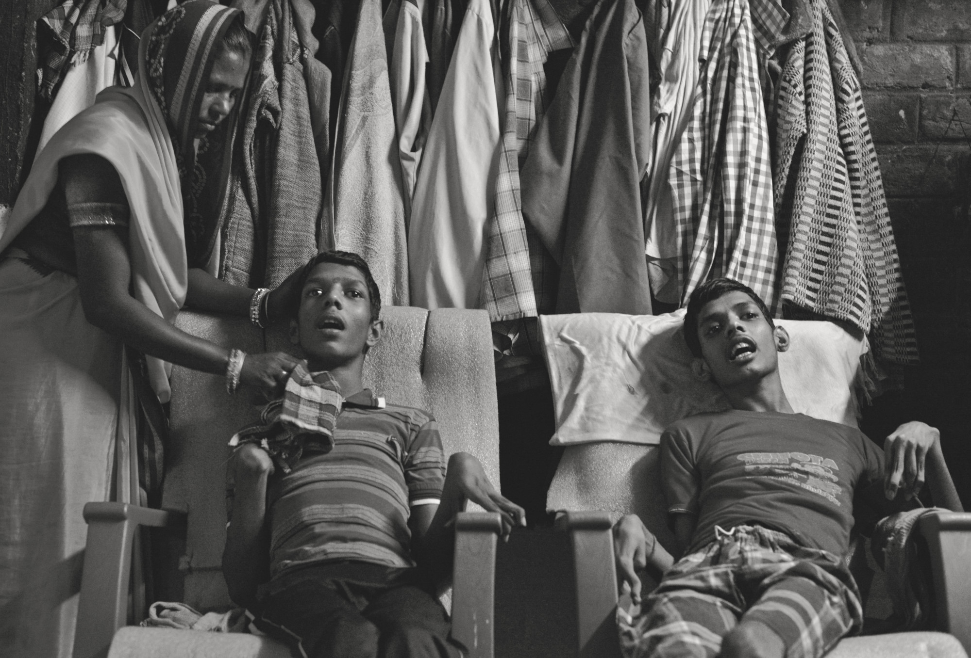
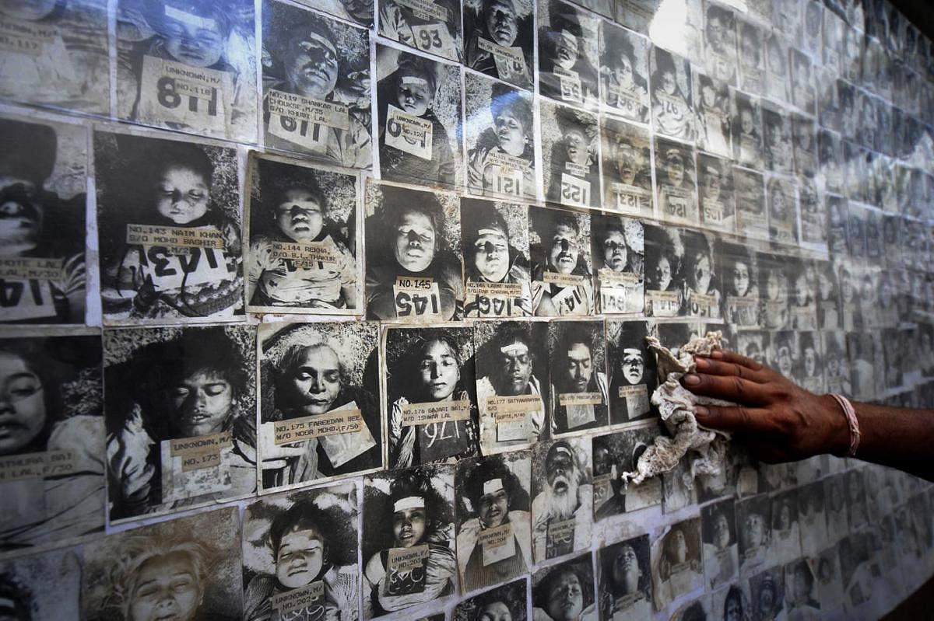

Slide 16
सबक सीखा:-
सुरक्षा प्रोटोकॉल और नियमित रखरखाव का महत्व।
पर्याप्त प्रशिक्षण और आपातकालीन तैयारी की आवश्यकता।
उद्योग संचालन में पारदर्शिता और जवाबदेही का मूल्य।
समुदायों और पर्यावरण पर औद्योगिक दुर्घटनाओं के दीर्घकालिक परिणाम।
भोपाल आपदा
NDRF | CBRN | INDIA
16
PPT -

Slide 17
भोपाल आपदा
यह केस स्टडी औद्योगिक संचालन में सुरक्षा, जिम्मेदार प्रबंधन और सामुदायिक कल्याण को प्राथमिकता देने के महत्व पर प्रकाश डालती है।
NDRF | CBRN | INDIA
17
PPT -

Slide 18
समीक्षा
परिचय पृष्ठभूमि आपदा परिणाम प्रतिक्रिया और परिणाम प्रमुख व्यक्ति और संगठन कारण सबक सीखा
इस पाठ को पूरा करने पर, आप इसके बारे में जान सकते हैं: -
NDRF | CBRN | INDIA
18
PPT -

Slide 19


कोई सवाल ?
NDRF | CBRN | INDIA
PPT - 19

Slide 20
मूल्यांकन
प्रश्‍न। DOT Hazmat वर्गीकरण प्रणाली के अनुसार कक्षा 7 क्या है?
NDRF | CBRN | INDIA
20
PPT -

Slide 21
धन्यवाद
NDRF | CBRN | INDIA
21
PPT -

